Slide 1
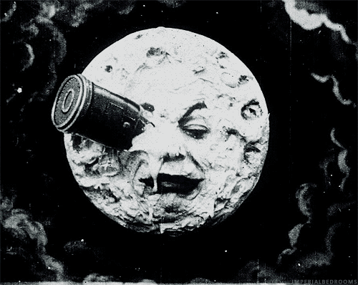
Cinema Fundamental

Slide 2
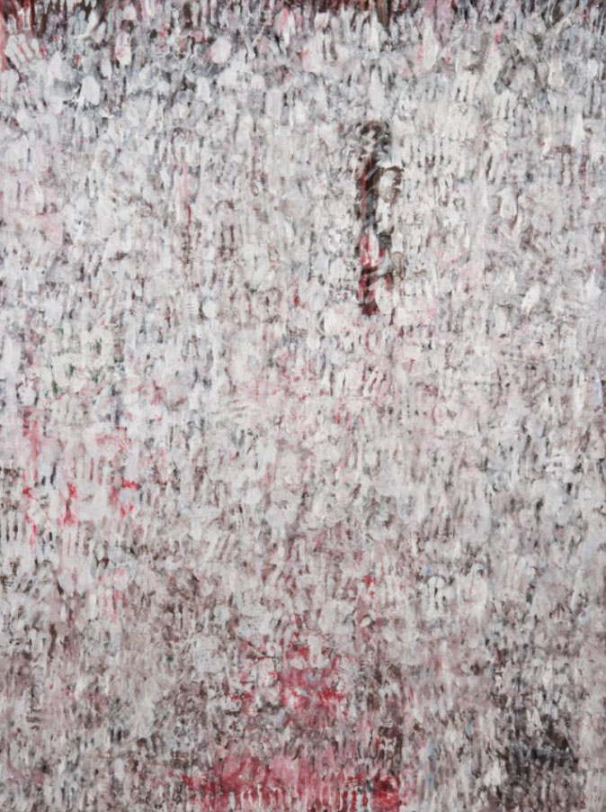
O
B
J
E
T
I
V
O
A partir da Arte como área de conhecimento, proporcionar o envolvimento de estudantes no processo de ensino e aprendizagem de forma significativa através do audiovisual e cinema, considerando, prioritariamente, suas experiências, referências e contextos sociais.
Objetivo

Slide 3
MOTIVAÇÃO
DO PROJETO
Ao invés de passar filmes para as turmas, por que não fazermos nossos próprios filmes?

Slide 4
MOTIVAÇÃO
DO PROJETO
REFERÊNCIAS
Buscar referências e experiências de estudantes para agregar ao projeto.
PESQUISA
Estudantes como pesquisadores e pessoas que produzem arte.
INTERAÇÃO
Estimular a interação entre estudantes de seguimentos diferentes, pais e comunidade.
FORMAÇÃO CONTÍNUA
A ideia é forjar um processo de formação contínua, para que estudantes envolvidos consigam se apropriar da linguagem cinematográfica.
FOCO
Estar no foco com assuntos que sejam de interesse da arte e educação, ética e cidadania.

Slide 5
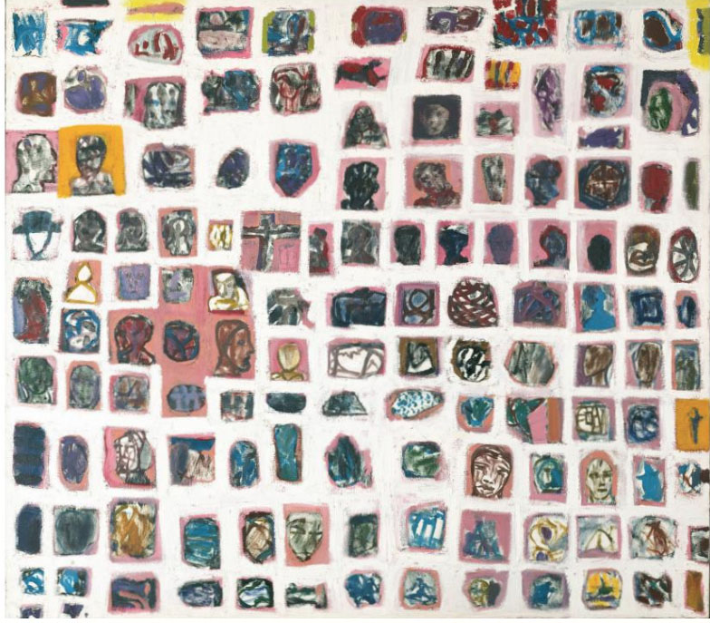
10 ENCONTROS
Todo o processo foi construído e executado na escola, por questão de importância do local e facilidade de acesso.
Os pais, em alguns momentos,
participavam dos encontros e colaboravam.
Os servidores colaboraram de forma direta, fazendo a parte de produção do projeto, sendo responsáveis por disponibilizar as salas, os ambientes, os lanches...

Slide 6
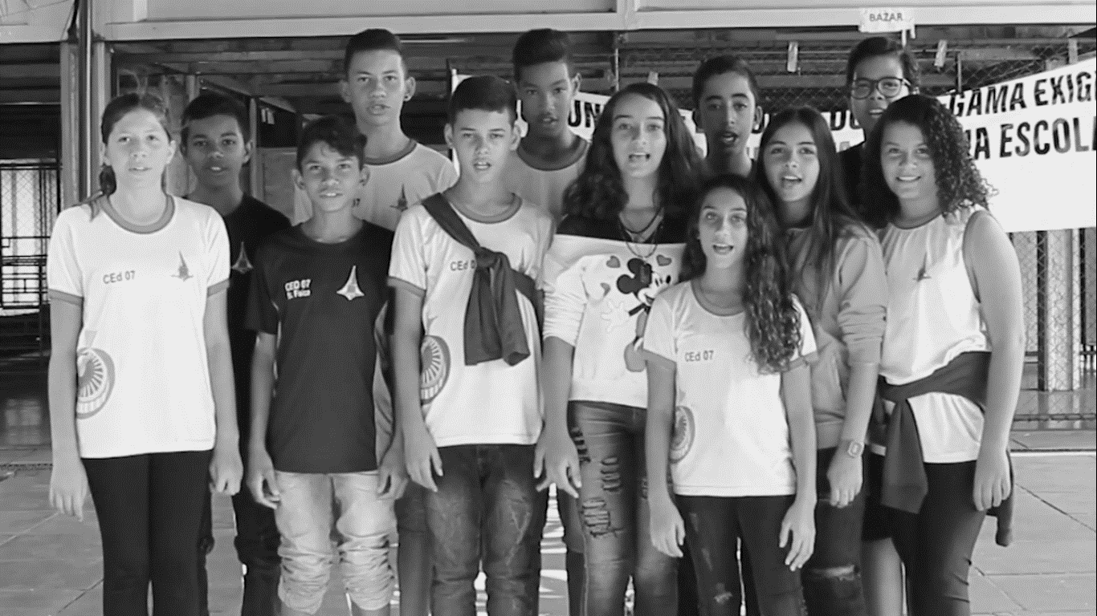
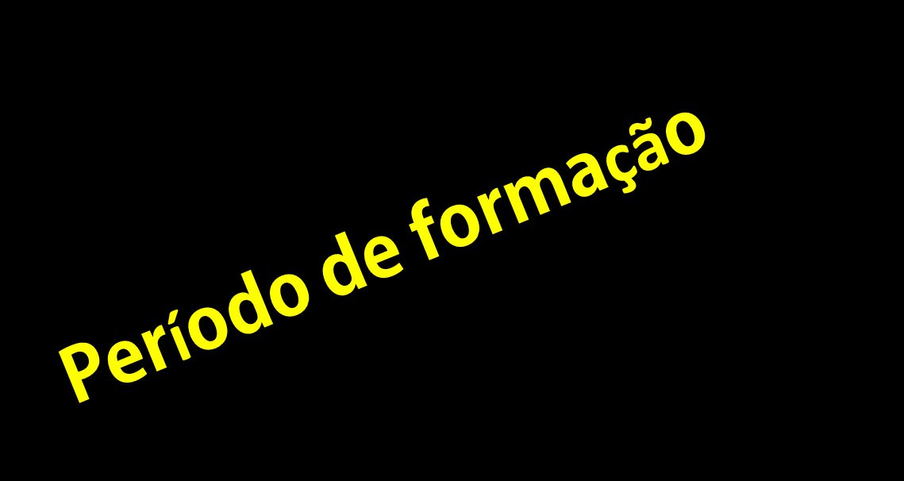
1ª ETAPA
Um grupo de estudantes mostrou-se interessado em
desenvolver a prática aprofundada do audiovisual. Foi feita a
comunicação com os coordenadores. Lançamos a ideia para as
turmas, mas os grupos se formaram por afinidade. O corpo
docente também sugeriu que outros estudantes fizessem parte.

Slide 7
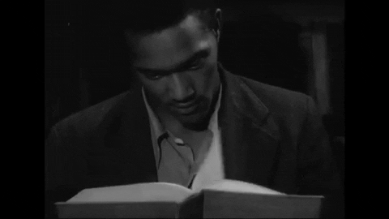
REFERENCIAL TEÓRICO
Na 1ª etapa, algumas obras serviram como referencial teórico para os estudantes e as estudantes. A partir de oficinas ofertadas a eles, compartilhei textos, vídeos, memes, e outros elementos que estudantes levavam. Dividíamos os elementos, partilhávamos e debatíamos. A referência usada foi em torno da arte na escola, filmes de outras escolas, diálogo sobre ferramentas possíveis, entre outros.
Os estudantes tiveram oficina de roteiro, edição/montagem, uso do som, produção, e outros elementos da linguagem audiovisual e cinema, que foram realizadas na aula de arte, de PD (Parte Diversificada) e também em contraturno, com duração em média de 3 a 4 horas por encontro.

Slide 8
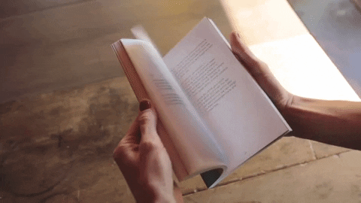
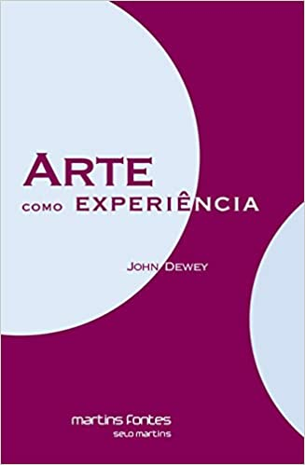
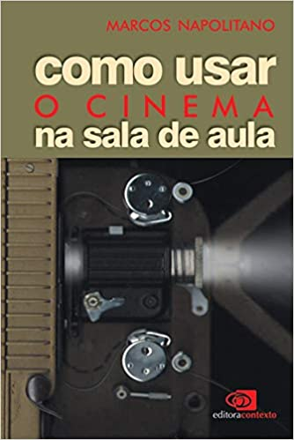
REFERENCIAL TEÓRICO
Foram utilizadas obras que dialogavam com
a realidade dos estudantes e que falavam
sobre a produção e prática do audiovisual
na sala de aula e leitura de mundo do estudante
Livro
DEWEY, John.
Livro
NAPOLITANO, Marcos.
Artigo
CARVALHO,, Daniel.
ÁVILA, Everton.
TV MULTIRIO
CANAL MULTIRIO

Slide 9
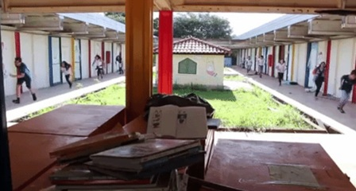
2ª ETAPA
A prática
Pais, mães e responsáveis foram testemunhas do crescimento de seus filhos
Durante o processo, era notória a
mudança de visão dos alunos em
relação às aulas de arte, e as suas transformações pessoais.
A ação transdisciplinar criou
um ambiente amistoso entre professores.

Slide 10
AVALIAÇÃO
Dentro dos princípios de Avaliação Formativa,
refletimos sobre as ações do projeto,
com estudantes participantes e os que não participaram, professores e gestores.
Uma meta para 2020 é adquirir recursos a fim de comprar materiais para montar um polo audiovisual na escola.

Slide 11
REFERÊNCIAS
nos slides
OSTROWER, Fayga. Processos de Criação. Petrópolis: Vozes, 2003.
Obras (imagens) expostas nestes slides são do artista SIRON FRANCO
Canções: PALESTRINA, Exsultate Deo e PALESTRINA, Papae Marcelli. The Tallis Scholars, Peter Phillips
Imagens e gifs: site GIPHY
Imagens cedidas pelos estudantes
Filmes no Canal do CED 07 no youtube: https://www.youtube.com/channel/UCPefq9inlXLqkRKH7i2qivg

Slide 12
Por favor, assista à versão estendida e animada destes slides,
copiando o link https://youtu.be/XB_XdXTKJpc

